Slide 1
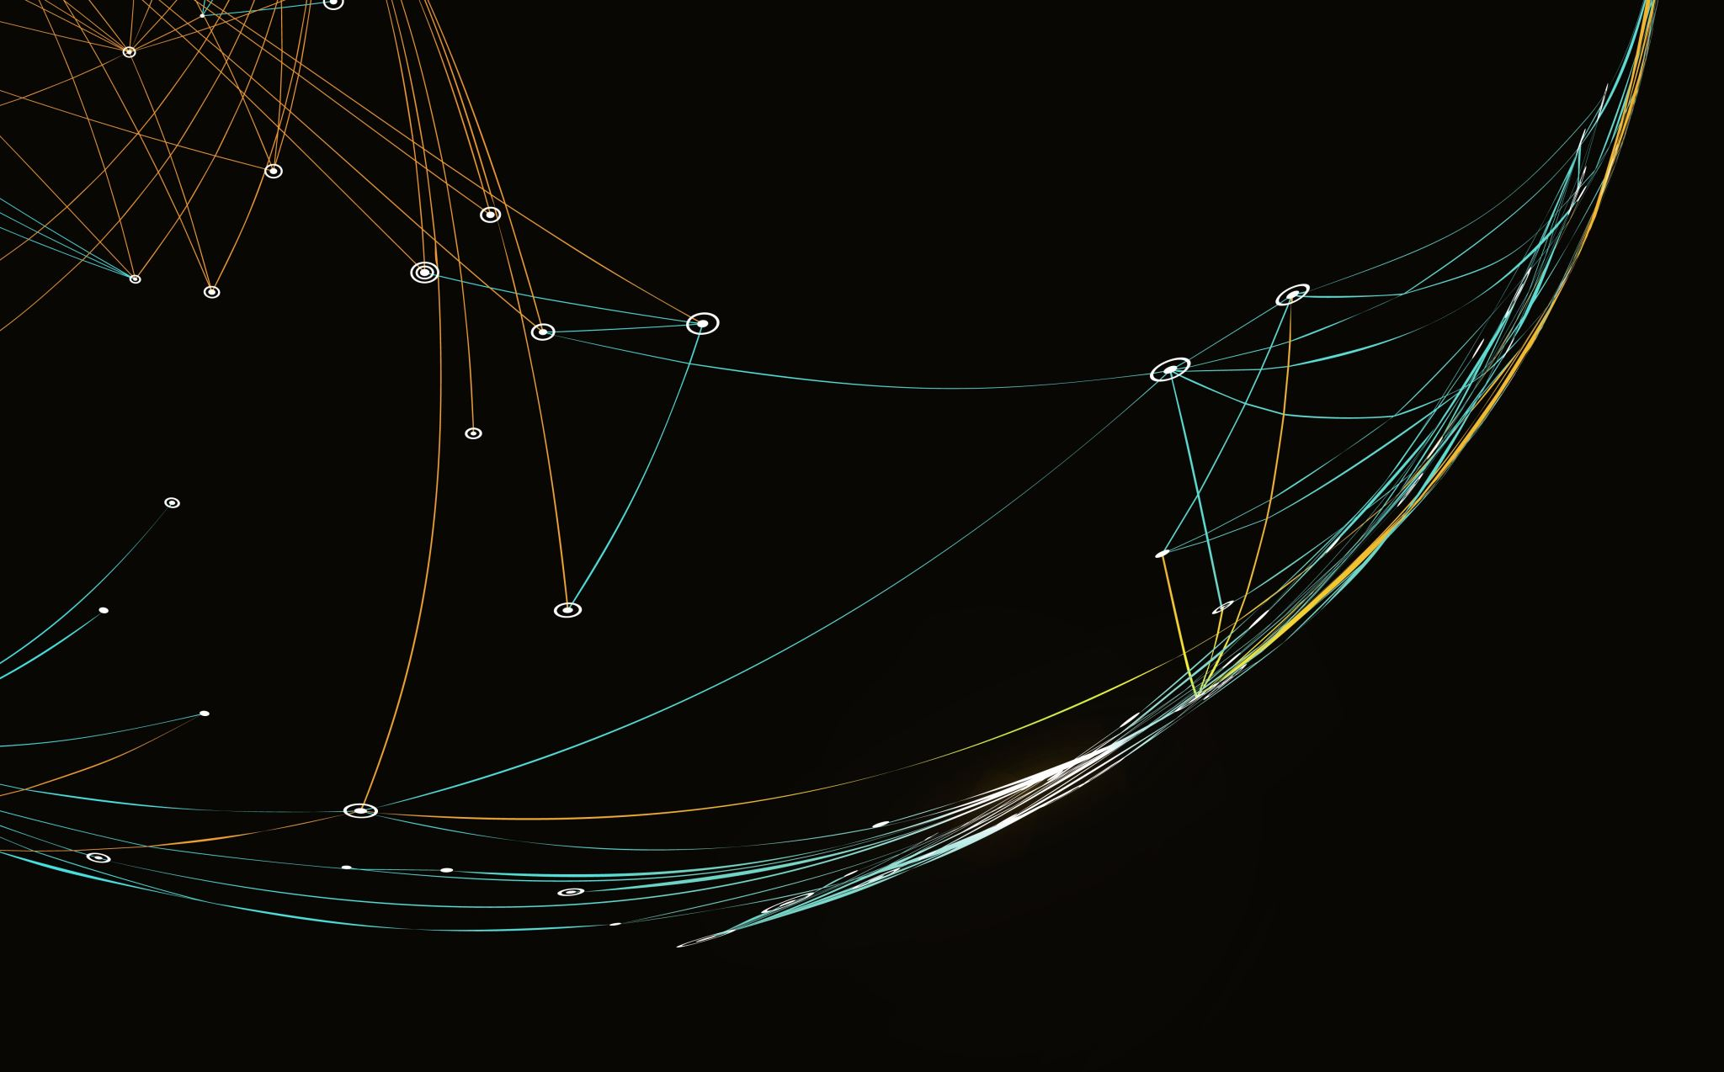
Base de donnée GRAPH
Le NoSQL des réseaux sociaux et pas que…

Slide 2
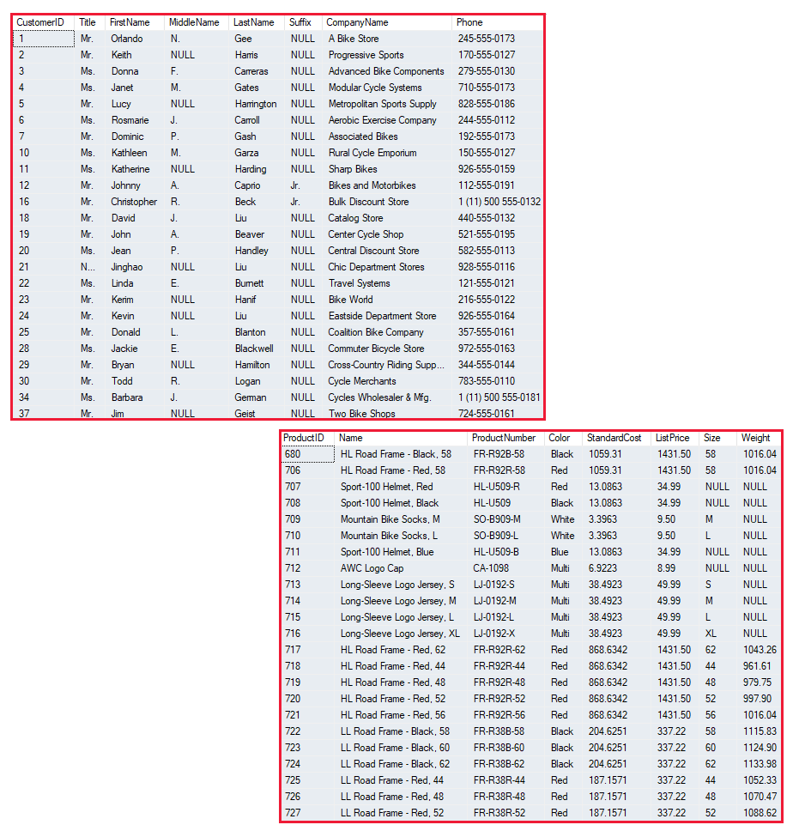
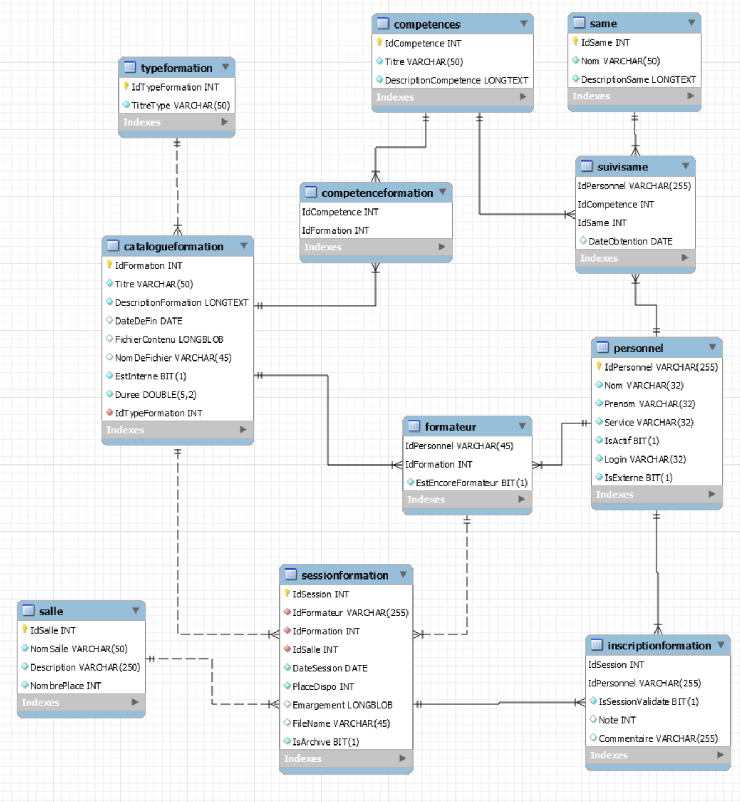
SQL base relationnelle

Slide 3
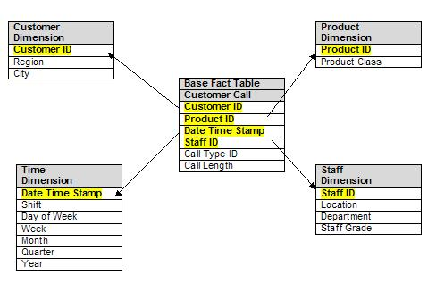
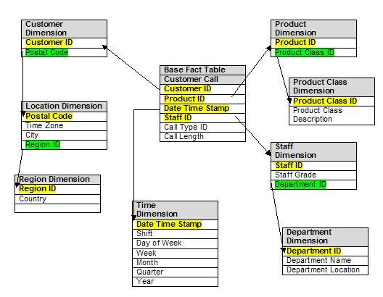
Schéma - Star
Schéma - SnowFlake

Slide 4
Le NoSQL, quésaco ?
Not Only SQL : pas seulement du SQL
NoSQL : « pas » que du SQL
Pour stocker des données :
Semi Structurées
Non Structurées

Slide 5
## Document 1 ## { "customerID": "103248", "name": { "first": "AAA", "last": "BBB" }, "address": { "street": "Main Street", "number": "101", "city": "Acity", "state": "NY" }, "ccOnFile": "yes", "firstOrder": "02/28/2003" } ## Document 2 ## { "customerID": "103249", "name": { "title": "Mr", "forename": "CCC", "lastname": "DDD" }, "address": { "street": "Another Street", "number": "202", "city": "Bcity", "county": "Gloucestershire", "country-region": "UK" }, "ccOnFile": "yes" }
Données semi structurées
JSON
XML

Slide 6
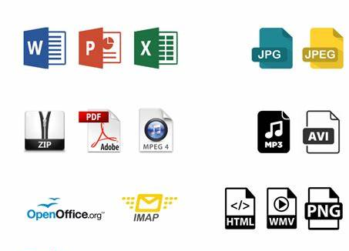
Données non structurées
Images (JPEG, GIF, PNG, etc.)
Vidéos
Mémos
Rapports
Documents
Word et présentations PowerPoint
Enquêtes

Slide 7




Les 4 types de bases de données NoSQL
Clé-valeur
Clé-valeur stocke des paires de clés et de valeurs à l'aide d'une table de hachage. Adapté pour retrouver rapidement une valeur.
Document
Les bases de données de documents étendent le concept de base de données clé-valeur en organisant des documents entiers dans des groupes appelés collections. Elles prennent en charge les paires clé-valeur imbriquées et autorisent les requêtes sur tous les attributs d'un document. → souvent du JSON.
En colonnes
Une base de données orientée colonnes stocke les données par colonne et non par ligne. L'orientation colonne permet d'ajouter des colonnes plus facilement aux tables (les lignes n'ont pas besoin d'être redimensionnées). Elle permet de plus une compression par colonne, efficace lorsque les données de la colonne se ressemblent.
Graph
Les bases de données graphes utilisent un modèle basé sur les nœuds et les bords pour représenter les données interconnectées (relations entre membres d'un réseau social, par exemple), et offrent un stockage et une navigation facilités en présence de relations complexes.

Slide 8
Base orienté Graph
Utilise des données semi-structurées
Pas de langage normalisé (Gremlin, AQL,…)

Slide 9
Marc

Slide 10
Code
Like
Jeux vidéo
Marc
Like

Slide 11
Entreprise
Lycée machin
Works for
Code
Etudier
2000-2003
Like
Jeux vidéo
Marc
Like

Slide 12
Jean
Bernard
Clara
Entreprise
Michel
Julie
Lycée machin
Works for
Code
Etudier
2000-2003
Like
Louis
Jeux vidéo
Marc
Like
Alex

Slide 13
Jean
Amis
Bernard
Amis
Clara
Works for
Works for
Entreprise
Michel
Amis
Amis
Julie
Lycée machin
Works for
Like
Code
En couple
Etudier
2000-2003
Etudier
2000-2003
Like
Louis
Jeux vidéo
Amis
Marc
Like
Amis
Alex

Slide 14
Jean
Amis
Bernard
Amis
Clara
Works for
Works for
Entreprise
Michel
Amis
Amis
Julie
Lycée machin
Works for
Like
Code
En couple
Etudier
2000-2003
Etudier
2000-2003
Like
Louis
Grosse soirée
Jeux vidéo
Amis
Marc
Like
Amis
Alex

Slide 15
Jean
Amis
Bernard
Amis
Clara
Works for
Works for
Entreprise
Michel
Amis
Amis
Julie
Lycée machin
Works for
Like
Code
En couple
Etudier
2000-2003
Etudier
2000-2003
Like
Louis
Grosse soirée
Jeux vidéo
Amis
Marc
Like
Amis
Participe
Participe
Alex

Slide 16
Jean
Amis
Bernard
Amis
Clara
Works for
Works for
Entreprise
Michel
Amis
Amis
Julie
Lycée machin
Works for
Like
Code
En couple
Etudier
2000-2003
Etudier
2000-2003
Like
Louis
Grosse soirée
Jeux vidéo
Amis
Marc
Like
Amis
Participe
Participe
Amis
Alex
Amis

Slide 17
Jean
Amis
Bernard
Amis
Clara
Works for
Works for
Entreprise
Michel
Amis
Amis
Julie
Lycée machin
Works for
Like
Code
En couple
Etudier
2000-2003
Etudier
2000-2003
Like
Louis
Grosse soirée
Jeux vidéo
Amis
Marc
Like
Amis
Participe
Participe
Amis
Alex
Amis
recherche

Slide 18
Calcul d’un itinéraire

